Slide 1
Layout, metatagy, Internet marketing
Peter Adamko

Slide 2
Agenda
Rozvrhnutie stránky – layout
Metatagy
Možnosti Internet marketingu

Slide 3
Layout stránky
Záhlavie
Obsah stránky
Menu
Pätička

Slide 4
Layout stránky
<body>
<div id="stranka">
<div id="hlavicka"> Hlavička </div>
<div id="menu"> Menu </div>
<div id="obsah"> Obsah stránky </div>
<div id="paticka"> Pätička </div>
</div>
</body>

Slide 5
id stranka
#stranka {
border:5px solid black;
width:90%;
margin-left: auto;
margin-right: auto;
}
/* Iná možnosť */
#stranka {
border:5px solid black;
margin-left: 5%;
margin-right: 5%;
}

Slide 6
id hlavicka
#hlavicka {
border:5px outset blue;
height:1.5em;
background-color:blue;
}

Slide 7
id menu
#menu {
border: 5px outset orange;
width: 20%;
float:left;
margin:10px 0 10px 5px;
height:350px;
background-color: orange;
}

Slide 8
id obsah
#obsah {
border:5px outset lime;
width:75%;
margin:10px 0 10px 20%;
min-height:350px;
background-color: lime;
}

Slide 9
id paticka
#paticka {
border:5px outset green;
height:1.5em;
clear:left;
background-color:green;
}

Slide 10
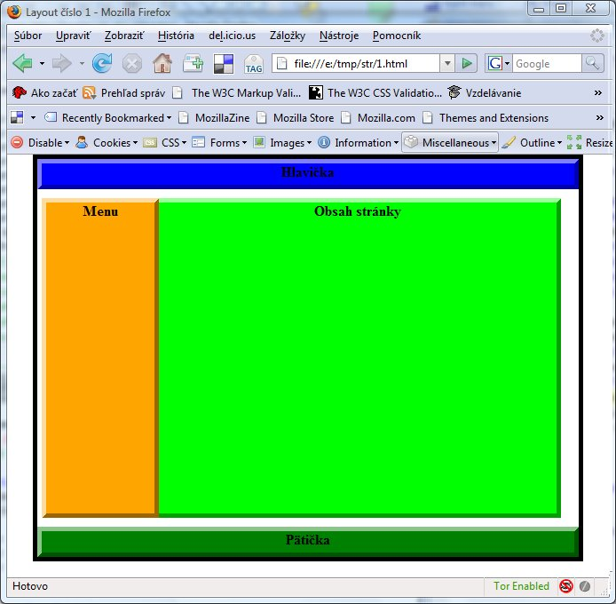
Výsledok

Slide 11
Metatagy
<meta charset="UTF-8">
<meta name="rating" content="general" >
<meta name="description" content="Stránky sú venované..." >
<meta name="keywords" content="HTML, CSS, Gimp">

Slide 12
Metatagy
<meta name="author" content="Janko Hraško">
<meta name="robots" content="all" >
<meta name="righttocopy" content="All" >
Viac...

Slide 13
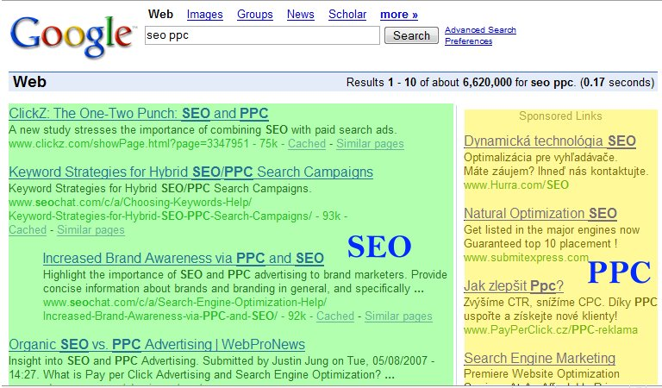
Inernet marketing
Search Engine Marketing

Slide 14
Search Engine Optimization
SEO - zlepšovanie pozície v prirodzených výsledkoch v internetových vyhľadávačoch.
Zákazníci nevnímajú SEO ako reklamu.
Ako na to:
Kvalitný obsah
Presné a správne kľúčové slová
Back links – odkazy na stránku

Slide 15
Pay per click
PPC – kupovanie si umiestnenia v zoznamoch s reklamou
Zoznam slov, ktoré aktivujú zobrazenie reklamného odkazu.
Platí sa za kliknutie na odkaz.
Vyššia ponuka = vyššie umiestnenie (približne).

Slide 16
Kľúčové slová
Ako nájsť tie najlepšie?
Súvis s ponukou.
Long Tail.
Lokalizácia.
Preklepy.
Synonymá, množné číslo.
Štatistiky.

Slide 17
Paid inclusion
PI – kupovanie si umiestnenia v prirodzených výsledkoch vyhľadávania

Slide 18
Viral marketing
Viral advertising – využíva existujúce sociálne siete.
Princíp šírenia obdobný ako u vírusov.
Jednotlivci v cieľových skupinách sa sami starajú o rozširovanie.
Hlavne branding.

Slide 19
Affiliate marketing
Affiliate marketing – partnerské programy.
Hlavným cieľom je zvýšenie obratu obchodov a služieb ponúkaných na Internete.
Platí sa provízia, za sprostredkované obchody.
Používajú sa bežné reklamné metódy.

Slide 20
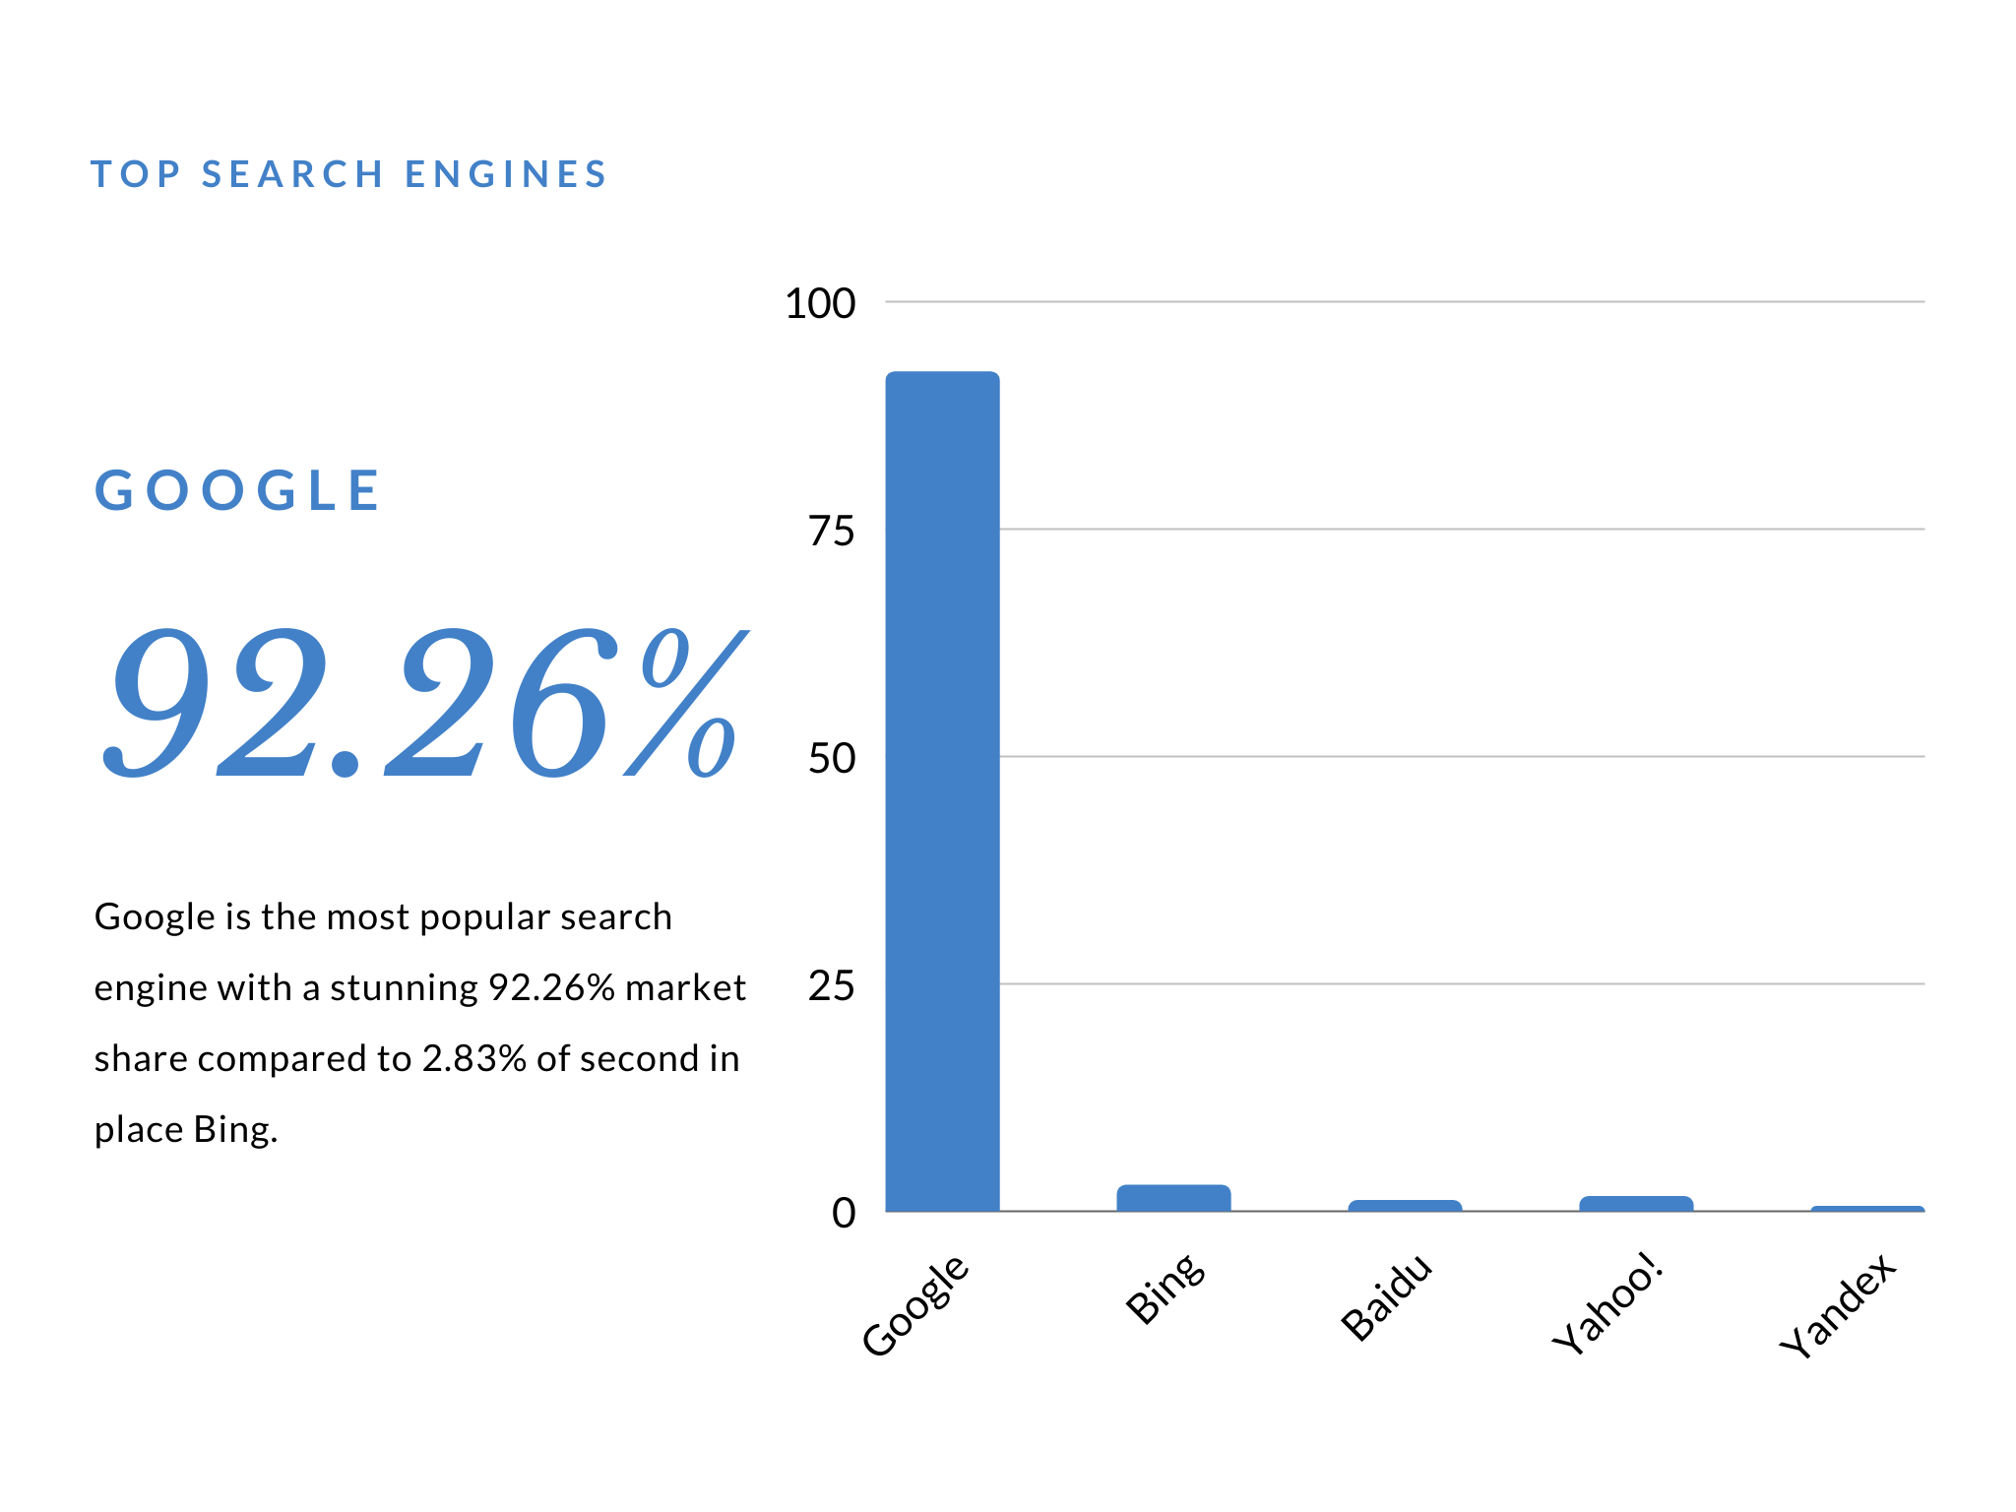
Podiel na trhu september 2021
Zdroj: https://www.reliablesoft.net/top-10-search-engines-in-the-world/

Slide 21
Zhrnutie
Layout
iba pomocou CSS
Metatagy
zlepšujú nájditeľnosť a interpretáciu stránok
Koho Google nenájde, ten akoby nebol.

Slide 22
Ďakujem za pozornosť
Otázky?
Podnety?
Kontakt:
Peter.Adamko@fpedas.uniza.sk

